Slide 1
اهلا وسهلا بكن في (الحصة الافتراضية لمادة
الحاسب وتقنية المعلومات 1)
اهلا بالمبدعات أساس نهضة الوطن
المعلمة
مشاعل النجراني

Slide 2
القوانين الصفية الالكترونية
التأكد من اغلاق الكاميرا والمايك
احضار كتاب الطالب مع القلم
رفع اليد أثناء المشاركة
المشاركة والتفاعل
الانتباه –الالتزام – التعاون

Slide 3
من خلال المقطع التالي ماذا تتوقعين ان ندرس في هذه الوحدة

Slide 4
الوحدة السابعة:
مهن وتخصصات الحاسب

Slide 5
مهن و تخصصات الحاسب
اكملي جدول التعلم بالرجوع الى الكتاب المدرسي من
ص159 الى ص162
ماذا تعلمت
ماذا اريد ان اتعلم
ماذا اعرف

Slide 6
ماذا سنتعلم في هذه الوحده
الشهادات العالمية في الحاسب
1
1
التخصصات الجامعية الحاسب
2
2
مهن الحاسب
3

Slide 7
الشهادات العالمية في الحاسب
تتميز هذه الشهادات بأن محتواها معد من قبل متخصصين ذوي خبرة عالية
ويطور هذا المحتوى وفق احتياجات سوق العمل ، مدعومة باختبارات تتيح لمجتازيها
شهادات دولية تعبر عن المهارات التي يمتلكها حاملها
ومع تعدد تخصصات الحاسب التي يحتاجها سوق العمل وكذلك تعدد شركات، تبرز أهمية
الشهادات الدولية في الحاسب:
1- وذلك كونها تعتبر الطريق الأسهل الذي يخول لحاملها الحصول على فرص وظيفية متميزة حول العالم
2- وتساهم ايضا في ترقيته أثناء العمل وحصوله على مكافآت ورواتب مرتفعة

Slide 8
1- الرخص الدولية
2- الشهادات التخصصية الدولية
الشهادات العالمية في الحاسب
أنواع الشهادات العالمية التي تمنح في مجال الحاسب :
تهتم بتخصص واحد
يكون حاملها ذو خبرة
عالية في مجاله .
تهتم بمهارات الحاسب وتطبيقاته الأساسية .

Slide 9
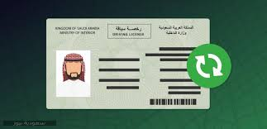
الشهادات العالمية في الحاسب
الرخص الدولية
تدريب
اختبار
الرخصة

Slide 10
الشهادات العالمية في الحاسب
الرخص الدولية
تهتم بمهارات الحاسب وتطبيقاته الأساسية
وهناك جهتان تشرفان على منح الرخص وهما :
2- شهادة كامبردج الدولية في مهارات تقنية المعلومات (CIT):
وتمنح من قبل هيئة امتحانات كامبردج الدولية وهي جزء من جامعة كامبردج.
1- الرخصة الدولية لقيادة الحاسب (ICDL):
مملوكة ومنسقة من قبل مؤسسة الرخصة الأوروبية لقيادة الحاسب المحدودة وهي تنظيم غير ربحي في دبلن (ايرلندا).

Slide 11
الشهادات العالمية في الحاسب
الشهادات التخصصية الدولية:
هناك الكثير من الشهادات التخصصية العالمية التي تمنح في مجال الحاسب وتكون في مجالات محددة، وهذه الشهادات تمنح من قبل جهات غير ربحية ، واخرى تمنح من قبل منظمات ربحية
الشهادات العالمية
CompTIA
Microsoft
cisco
Novel
ICDL

Slide 12
الشهادات العالمية في الحاسب
2- الشهادات التخصصية: :- تهتم بتخصص واحد يكون حاملها ذو خبرة عالية في مجاله .
3- الشهادات الصادرة (cisco)
2- الشهادات الصادرة من مايكروسوفت (Microsoft)
1-الشهادات الصادرة من منظمة (CompTIA)

Slide 13
مالفرق بين الرخص الدوليه والشهادات التخصصيه؟

Slide 14
الشهادات العالمية في الحاسب
منظمة تجارية غير ربحية تهدف الى النهوض العالمي في مجالات تقنية المعلومات وتحدث منهاجها باستمرار تقريبا كل ثلاث سنوات لمواكبة المستجدات
1-الشهادات الصادرة من منظمة (CompTIA)

Slide 15
الشهادات العالمية في الحاسب
2- الشهادات الصادرة من مايكروسوفت (Microsoft)
شركة دولية رائدة في مجال الحاسب وتقنية المعلومات

Slide 16
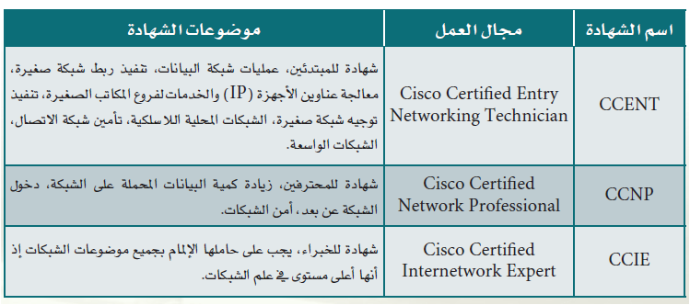
الشهادات العالمية في الحاسب
3- الشهادات الصادرة (cisco)
تعد الأولى عالميا في مجال شبكات الحاسب

Slide 17
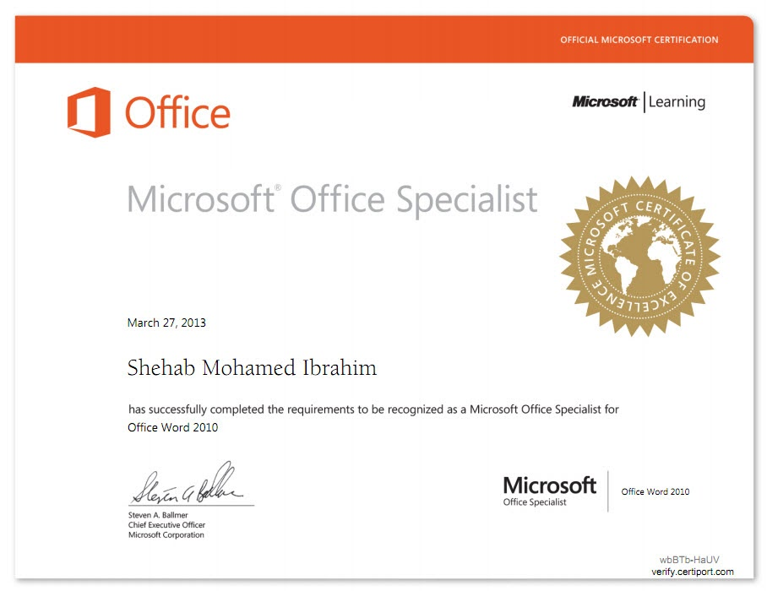
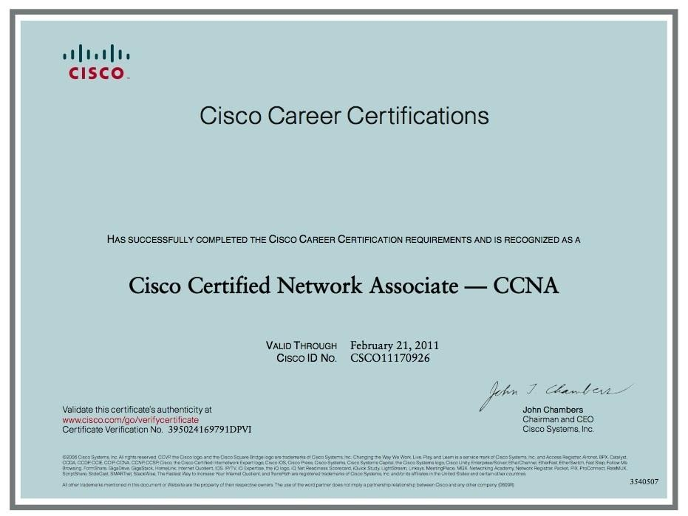
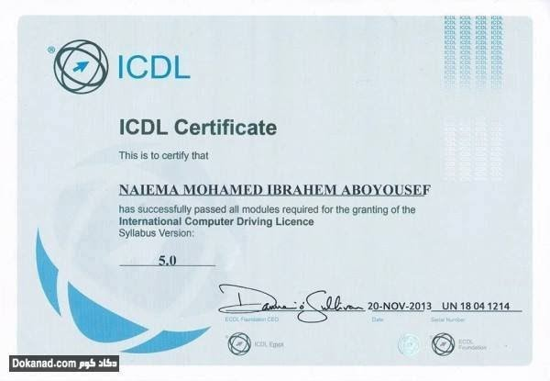
نشاط
أمامك شهادة دولية ، اذكري الجهة الذي تشرف على اصدار هذه الرخص ؟

Slide 18
تشاط
الشهادات العالمية التي تمنح بمهارات الحاسب وتطبيقاته الأساسية
A – الشهادات العالمية المتخصصة
B – تخصصات الحاسب في الجامعات
C – الرخص الدولية في مجال الحاسب

Slide 19
تشاط
الجهة الرائدة التي تمنح شهادة عالمية حول شبكات الحاسب
A – سيسكو
B – مايكروسوفت
C – اوراكل

Slide 20
تشاط
تقوم منظمة comp TIAبتحديث مناهجها باستمرار تقريبا كل ثلاث سنوات
A – صح
B – خطا

Slide 21
الشهادات العالمية في الحاسب
الرخص الدولية
الرخص الدولية لقيادة الحاسب
ICDL
شهادة كامبردج الدولية في مهارات تقنية المعلومات
CIT
الشهادات التخصصية الدولية
CompTIA
Microsoft
Cisco

Slide 22
من خلال منصة مدرستي :
احرصي على مشاهدة الاثراءات
تم ارسال الواجب على منصة مدرستي

Slide 23
اهلا وسهلا بكن في (الحصة الافتراضية لمادة
الحاسب وتقنية المعلومات 1)
اهلا بالمبدعات أساس نهضة الوطن
المعلمة
مشاعل النجراني

Slide 24
القوانين الصفية الالكترونية
التأكد من اغلاق الكاميرا والمايك
احضار كتاب الطالب مع القلم
رفع اليد أثناء المشاركة
المشاركة والتفاعل
الانتباه –الالتزام – التعاون

Slide 25
الوحدة السابعة:
مهن وتخصصات الحاسب

Slide 26
صنفي الجهات التالية الى (رخص دولية أو شهادات تخصصية) مع تحديد هل هي جهة ربحية أم غير ربحية:
شهادات تخصصية عالمية
رخص دولية

Slide 27
مهن و تخصصات الحاسب
اكملي جدول التعلم بالرجوع الى الكتاب المدرسي من
ص163 الى ص165
ماذا تعلمت
ماذا اريد ان اتعلم
ماذا اعرف

Slide 28
ماذا سنتعلم في هذه الوحده
الشهادات العالمية في الحاسب
1
1
التخصصات الجامعية الحاسب
2
2
مهن الحاسب
3

Slide 29
مهن و تخصصات الحاسب
لان مجال الطب يحوي اكثر من تخصص فهناك
(الجراحة ، الباطنية، نساء وولادة، اطفال، وطبيب عام ، أسنان) ، فاحتاجت هند الى طبيب متخصص بالأسنان لمعالجتها
تعاني هند من الم في اسنانها فتوجهت الى الطبيب العام بالعيادة المجاورة لمنزلها لعلاج الألم ، لكن الطبيب اكتفى بإعطاءها مسكنات وحولها الى طبيب الأسنان لماذا لم يستطع الطبيب علاجها ؟
كذلك مجال الحاسب فهو يحوي أكثر من تخصص في الدراسة الجامعية

Slide 30
من خبراتك السابقة ماهي تخصصات الحاسب التي تعرفينها؟

Slide 31
مهن و تخصصات الحاسب
هندسة البرمجيات
هندسة الحاسب
نظم المعلومات
تقنية المعلومات
علوم الحاسب
تخصصات
الحاسب الجامعية

Slide 32
مهن و تخصصات الحاسب
مالفرق بين هندسة الحاسب و علوم الحاسب؟
هندسة الحاسب: | علوم الحاسب:
 | له شعبية كبيرة ومطلوب في سوق العمل. يهتم بالدرجة الأولى بدراسة برمجيات الحاسب وتطويرها. يقدم حلول برمجية فعالة لحاجات المؤسسات والشركات. يتم فيه دراسة العمليات الرياضية والمنطقية والذكاء الصناعي وأمن البيانات وبرمجيات شبكات الحاسب وقواعد البيانات وكيفية تصميم البرمجيات وتطويرها والإشراف على مراحل تنفيذها. يتميز هذا التخصص ببناء أنظمة تتناسب مع مختلف جوانب الحياة.
تجمع بين الهندسة الكهربائية والإلكترونية وتخصص الحاسب .
يهتم بأجزاء الحاسب المادية.
يدرس الطلاب أسس ومبادئ الهندسة الكهربائية
والإلكترونية ولغات الحاسب والشبكات.
يشتهر هذا التخصص حاليا ببناء البرمجيات المدمجة.

Slide 33
مهن و تخصصات الحاسب
مالفرق بين نظم المعلومات و تقنية المعلومات؟
تقنية المعلومات | نظم المعلومات
يشير مصطلح تقنية المعلومات إلى علم الحاسب بشكل عام.
علم يهتم ببناء التكامل بين المعدات الحاسوبية والبرمجيات واحتياجات المستفيد في الأنشطة الإنسانية والإجتماعية.
يدرس الطلاب فيه أجزاء الحاسب المادية والبرمجة
والشبكات وأمن المعلومات وتكنلوجيا المعلومات.
يجمع بين الحاسب والإدارة.
يلبي احتياجات المؤسسات والشركات الإدارية والتنظيمية عن طريق إيجاد حلول تقنية لأنظمتها ومشكلاتها تتسم بالفعالية والكفاءة العالية.
يدرس الطلاب فيه مواد متنوعة من الحاسب بالإضافة إلى دراستهم مواد تتبع تخصص الإدارة تمكنهم من العمل الإداري.
مع التوسع في استخدام انظمة المعلومات ظهرت العديد من الأنظمة المعلوماتية
يركز تخصص نظم المعلومات على نظام المعلومات الإداري وكيفية استخدامه وتطويره
بينما تخصص تقنية المعلومات يهتم بالتقنية المستخدمة لكافة القطاعات الإنسانية.

Slide 34
مهن و تخصصات الحاسب
هندسة البرمجيات
يهتم بإنتاج وصيانة أنظمة وبرامج متقدمة ذات قدرات عالية ومعقدة
يدرس الطالب مبادئ الرياضيات والفيزياء وعلوم الحاسب،بالإضافة الى التعمق في البرمجة وكيفية بناء النظام البرمجي والمراحل التي يمر بها والأدوات الهندسية لبناء المشاريع
العمل يكون جماعيًا وليس فرديًا في إنتاج البرمجيات والأنظمة

Slide 35
اختاري من العمود الأول ما يناسبه من العمود الثاني
 | العمود الأول | العمود الثاني
 | هندسة البرمجيات | 1- يجمع بين الهندسة الكهربائية والالكترونية وتخصص الحاسب
 | تقنية المعلومات | 2- يجمع بين تخصص الحاسب والإدارة
 | هندسة الحاسب | 3- إنتاج وصيانة انظمه وبرامج متقدمه ذات قدرات عاليه ومعقدة .
 | نظم المعلومات | 4- يهتم في بناء التكامل بين المعدات الحاسوبية والبرمجيات واحتياجات المستفيد

Slide 36
من خلال منصة مدرستي :
احرصي على مشاهدة الاثراءات
تم ارسال الواجب على منصة مدرستي

Slide 37
اهلا وسهلا بكن في (الحصة الافتراضية لمادة
الحاسب وتقنية المعلومات 1)
اهلا بالمبدعات أساس نهضة الوطن
المعلمة
مشاعل النجراني

Slide 38
القوانين الصفية الالكترونية
التأكد من اغلاق الكاميرا والمايك
احضار كتاب الطالب مع القلم
رفع اليد أثناء المشاركة
المشاركة والتفاعل
الانتباه –الالتزام – التعاون

Slide 39
الوحدة السابعة:
مهن وتخصصات الحاسب

Slide 40
مهن و تخصصات الحاسب
اكملي جدول التعلم بالرجوع الى الكتاب المدرسي من
ص166 الى ص168
ماذا تعلمت
ماذا اريد ان اتعلم
ماذا اعرف

Slide 41
ماذا سنتعلم في هذه الوحده
الشهادات العالمية في الحاسب
1
1
التخصصات الجامعية الحاسب
2
2
مهن الحاسب
3

Slide 42
وظائف المتخصصين في الحاسب:
مسؤول
أمن المعلومات
مبرمج
محلل
ومصمم نظم
معلم حاسب
أخصائي
قاعدة بيانات
فني تصميم
وإدارة المواقع
مهندس
حاسب
فني
شبكات
فني حاسب

Slide 43
مهن و تخصصات الحاسب
مبرمج:
يقوم المبرمج بكتابة البرنامج باستخدام لغة برنامج معينة ويكون لدية إلهام كاف عنها .
محلل ومصمم نظم :
عند الشروع في تطوير أي نظام حاسوبي فإنه قبل البدء في البرنامج يجب ان تكون هناك خطوات أولية
لدراسة النظام .
أخصائي قاعدة بيانات :
هو المسؤول عن بناء وتطوير وإدارة وصيانة قاعدة البيانات .

Slide 44
مهن و تخصصات الحاسب
وظائف المتخصصين في الحاسب
مهندس حاسب :
عمله بناء وتطوير الاجزاء المادية لجهاز الحاسب والشبكات وأنظمة التحكم والاشراف على تشغيلها وصيانتها .
فني حاسب :
تهيئة اجهزة الحاسب للعمل .
فني شبكات:
هو المسؤول عن تركيب وتشغيل وصيانة الشبكات التي تربط اجهزة الحاسب ببعض .

Slide 45
مهن و تخصصات الحاسب
وظائف المتخصصين في الحاسب
فني تصميم وإدارة المواقع :
يقوم بتصميم وأدارة مواقع الشبكة العنكبوتية والاشراف على أدائها .
معلم (مدرب) حاسب:
يقوم معلم الحاسب بنشر الوعي العلمي وثقافة الحاسب في المجتمع .
مسؤول أمن المعلومات:
هو الذي يتولى متابعة سير المعلومات داخل القطاع والمحافظة على سريتها.

Slide 46
مهن و تخصصات الحاسب
المصمم
بالحاسب
الناشر
الإلكتروني
فني
رسم بالحاسب
01
02
03
مشغل أجهزة
معتمد على الحاسب
04
وظائف لغير المتخصصين في الحاسب
05
إداري مستخدم للحاسب

Slide 47
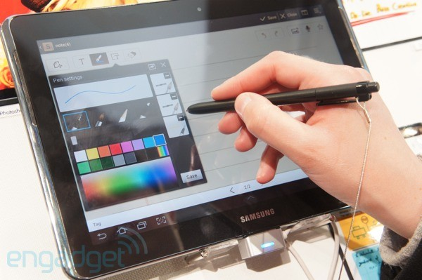
مهن و تخصصات الحاسب
وظائف لغير المتخصصين في الحاسب
المصمم بالحاسب :
يقوم باعمال التصميمات الهندسية المختلفة والمعمارية باستخدام الحاسب .
الناشر الالكتروني :
يقوم بإعداد الوثائق والصحف والمؤلفات التي تحوي نصوصا ورسوما باستخدام الحاسب .
فني رسم حاسب :
يتولى إخراج الرسوم المعمارية والهندسية والفيديوية باستخدام الحاسب .

Slide 48
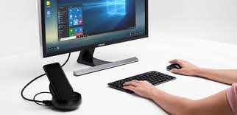
مهن و تخصصات الحاسب
وظائف لغير المتخصصين في الحاسب
مشغل أجهزة معتمدة على الحاسب :
يقوم بمسؤولية تشغيل الاجهزة التي تعتمد على الحاسب في تشغيلها والتحكم بها نحو الاجهزة الطبية وغيرها .
إداري مستخدم حاسب :
نحو الموظفين الذين يعملون على وظائف معالجة النصوص او اعمال المحاسبة وغيرهم .

Slide 49
فكر...أنت الآن تحضر درس عن بُعد،هل تستطيع حصر مهن الموظفين الذين عملوا من أجل وصول الدرس لك؟

Slide 50
المعلم

Slide 51
مهندس الحاسب – فني شبكات – فني حاسب

Slide 52
مشغل أجهزة معتمد على الحاسب

Slide 53
ناشر إلكتروني – فني رسم بالحاسب

Slide 54
مصمم ومحلل النظم - مبرمج – اخصائي قاعدة البيانات

Slide 55
Teams1
Teams2
1
1
2
2
3
3
4
4
5
5
tekhnologic
Notes:
CLICK ON A NUMBER TO GO TO A QUESTION

Slide 56
من هو المسؤل عن مراقبة عمل سير الأجهزة والملاحق وتجهيز الأجهزة وتحميل نظام التشغيل؟
1
فني حاسب
Notes:
CLICK ON THE QUESTION BOX TO REVEAL THE ANSWER
CLICK ON THE ANSWER BOX TO RETURN TO THE MAIN MENU

Slide 57
تخصص يجمع بين الهندسة الكهربائية و الألكترونية وتخصص الحاسب
2
هندسة الحاسب
Notes:
CLICK ON THE QUESTION BOX TO REVEAL THE ANSWER
CLICK ON THE ANSWER BOX TO RETURN TO THE MAIN MENU

Slide 58
إداري مستخدم الحاسب من وظائف المتخصصين في الحاسب أم لغير المتخصصين بالحاسب؟
3
لغير المتخصصين بالحاسب
Notes:
CLICK ON THE QUESTION BOX TO REVEAL THE ANSWER
CLICK ON THE ANSWER BOX TO RETURN TO THE MAIN MENU

Slide 59
من هو المسؤول عن تشغيل الأجهزة التي تعتمد على الحاسب والتحكم بها ؟ مع تحديد هل هي من وظائف المتخصصين بالحاسب أم لغير المتخصصين بالحاسب؟
4
مشغل أجهزة معتمد على الحاسب (وظائف لغير المتخصصين بالحاسب)
Notes:
CLICK ON THE QUESTION BOX TO REVEAL THE ANSWER
CLICK ON THE ANSWER BOX TO RETURN TO THE MAIN MENU

Slide 60
يهتم ببناء التكامل بين المعدات الحاسوبية والبرمجيات واحتياجات المستفيد في الأنشطة الإنسانية والإجتماعية.
5
تقنية المعلومات
Notes:
CLICK ON THE QUESTION BOX TO REVEAL THE ANSWER
CLICK ON THE ANSWER BOX TO RETURN TO THE MAIN MENU

Slide 61
(Hardware)من هو المسؤول عن بناء وتطوير
لجهاز الحاسب و الشبكات وانظمة التحكم؟
1
مهندس حاسب
Notes:
CLICK ON THE QUESTION BOX TO REVEAL THE ANSWER
CLICK ON THE ANSWER BOX TO RETURN TO THE MAIN MENU

Slide 62
تخصص يجمع بين الحاسب و الإدارة :
2
نظم المعلومات
Notes:
CLICK ON THE QUESTION BOX TO REVEAL THE ANSWER
CLICK ON THE ANSWER BOX TO RETURN TO THE MAIN MENU

Slide 63
من هو المسؤول عن إخراج الرسوم المعمارية والهندسية باستخدام الحاسب؟
3
فني رسم بالحاسب
Notes:
CLICK ON THE QUESTION BOX TO REVEAL THE ANSWER
CLICK ON THE ANSWER BOX TO RETURN TO THE MAIN MENU

Slide 64
إنتاج وصيانة انظمه وبرامج متقدمه ذات قدرات عاليه ومعقدة .
4
هندسة البرمجيات
Notes:
CLICK ON THE QUESTION BOX TO REVEAL THE ANSWER
CLICK ON THE ANSWER BOX TO RETURN TO THE MAIN MENU

Slide 65
من هو المسؤول كتابة البرامج باستخدام لعة برمجية معينة ولديه إلمام كاف عنها؟ مع تحديد هل هي من وظائف المتخصصين بالحاسب أم لغير المتخصصين بالحاسب؟
5
مبرمج (وظائف متخصصين في الحاسب)
Notes:
CLICK ON THE QUESTION BOX TO REVEAL THE ANSWER
CLICK ON THE ANSWER BOX TO RETURN TO THE MAIN MENU

